Slide 1
REGISTRO ESTATAL DE AGENTES INMOBILIARIOS

Slide 2
PROCESO DE REGISTRO
Solicitud de Inscripción persona física o moral (única vez).
Copia de Identificación oficial vigente con fotografía.
Precisar y acreditar la ubicación de su domicilio actualizado.
Presentar constancia de registro ante la PROFECO del Contrato de Adhesión.
Carta de aceptación a cumplir los Programas de Capacitación y Actualización en materia de Operaciones Inmobiliarias.
Acreditar su registro ante las autoridades fiscales correspondientes.
No contar con antecedentes penales con motivo de la comisión de los delitos patrimoniales .
Copia del Acta Constitutiva (persona moral).
Acreditar su experiencia y conocimientos en operaciones de corretaje o intermediación inmobiliaria; (Diploma de Capacitación mínimo 30 horas).
Identificación oficial vigente con fotografía del representante legal.
Poder notarial del representante legal certificada.
Acreditamiento del representante legal de su experiencia y conocimientos en operaciones de corretaje o intermediación inmobiliaria; (Capacitación mínimo 30 horas).
Carta de no antecedentes penales y en materia de delitos de carácter patrimonial (representante legal de la empresa).
Entregar una foto tamaño infantil a color o blanco y negro digitalizada.
LA LICENCIA INMOBILIARIA TIENE VIGENCIA DE 1 AÑO

Slide 3
REQUISITOS PARA REVALIDACIÓN DE LICENCIA INMOBILIARIA
Presentar la Carta de Bajo Protesta de Decir Verdad, proporcionada por la Secretaría para el Desarrollo Económico y la Competitividad
Copia de la Constancia de Inscripción. (Licencia)
Presentar documento membretado donde se acredite haber cumplido y asistido a los cursos de capacitación obligatorios; teniendo una duración cuando menos de treinta horas efectivas, copia de Identificación oficial vigente con fotografía

Slide 4
REVALIDACIÓN DE LICENCIA INMOBILIARIA
La inscripción en el Registro deberá revalidarse durante el primer trimestre de cada año, en el que los Agentes Inmobiliarios presentarán ante la Dirección de Fomento a la Micro, Pequeña y Mediana Empresa (Dfmipyme) de la Secretaría para el Desarrollo Económico y la Competitividad, los requisitos correspondiente a los documentos que marca el Articulo 10 del Reglamento de la Ley de Operaciones Inmobiliarias de Tabasco.
Cumplidos los anteriores requisitos, la Dirección de Dfmipyme, procederá a la revalidación del Registro y expedirá la constancia correspondiente. Lo anterior, sin perjuicio de la Facultad de la Secretaría de realizar visitas de inspección única y exclusivamente para constatar que el Agente Inmobiliario cumpla con los requisitos establecidos en la Ley.
El incumplimiento de las disposiciones de esta Ley y de su Reglamento por parte de los Agentes Inmobiliarios con Registro y de las personas que se ostenten como tales sin serlo, dará lugar previo procedimiento establecido por la Dirección de Asuntos Jurídicos de la Secretaría. Articulo 17 y 18 de la Ley de Operaciones Inmobiliarias de Tabasco.

Slide 5
DIAGRAMA DE OPERACIÓN PARA TRAMITE LICENCIA INMOBILIARIA.
Periodo de renovación y registro según fecha vencida.
Solicitud de registro
Revalidación
Entrega de documentación en las oficinas de la SEDEC.
Pago de la Licencia
Entrega de la licencia con vigencia de 1 año.

Slide 6
INFORMACIÓN EN PÁGINA OFICIAL EN INTERNET DE LA SEDEC.
Formato de Cédula de Registro persona física o moral
Formato Carta de Aceptación para persona física o moral.
Reglamento de Agencias Inmobiliarias
Ley de Operaciones inmobiliarias
Requisitos para revalidación de licencias inmobiliarias
Requisitos para tramite de licencia inmobiliaria por primera vez
Diagrama de Flujo de operación
Datos de contacto en SEDEC:
Responsable; Lic. Fabiola del Carmen Vázquez Méndez Email: fabiolacvazquezmendez@hotmail.com Ing. Velino Cantoral López Email: velino57@hotmail.com
Edificio: Centro Administrativo de Gobierno Av. Paseo Tabasco #1504 Col. Tabasco 2000 Villahermosa, Tabasco Centro C.P. 86035 Tabasco, México Tels. (993) 3 10 97 50 Ext. 48122

Slide 7
RELACIÓN DE AGENTES INMOBILIARIOS EN EL ESTADO DE TABASCO 2019
FOTO | NOMBRE DEL OPERADOR INMOBILIARIO | Nº DE LICENCIA | FECHA DE INICIO DE OPERACIÓN DE LA LICENCIA | LICENCIAS VIGENTES 2019
 | DOLORES MARCELA BATISTA FUENTES | SEDECO/LOI/017/2012 | 02 DE MAYO DE 2012 | 04/09/2018
 | RUBÉN RODRÍGUEZ MARTÍNEZ | SDET/044/2015 | 18 DE JUNIO DE 2015 | 10/10/2018
 | JOSÉ CARDOZA MARTÍNEZ | SDET/049/2017 | 30 DE MAYO DE 2017 | 25/10/2018
 | VERÓNICA OLÁN GARCÍA | SEDECO/LOI/010/2011 | 5 DE ABRIL DE 2011 | 08/11/2018

Slide 8
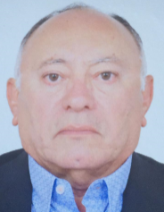
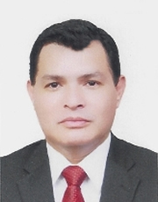
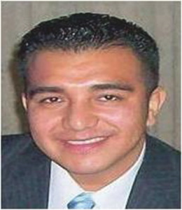
RELACIÓN DE AGENTES INMOBILIARIOS EN EL ESTADO DE TABASCO 2019
FOTO | NOMBRE DEL OPERADOR INMOBILIARIO | Nº DE LICENCIA | FECHA DE INICIO DE OPERACIÓN DE LA LICENCIA | LICENCIAS VIGENTES 2019
. | OLGA A. JIMENEZ CABRALES | SEDECO/L0I/2010 | 5 DE OCTUBRE DE 2010 | 21/11/2018
 | MARIELA GARCIA RUBIO | SDET/029/2013 | 30 DE OCTUBRE DE 2013 | 21/11/2018
 | JOSÉ LUIS GUZMÁN BRINDIS | SDET/028/2013 | 30 DE OCTUBRE DE 2013 | 10/12/2018
 | FABRICIO CADENAS GARDUZA | SEDECO/L01/019/2012 | 02 DE MAYO DE 2012 | 10/12/2018
 | LUIS FERNANDO ALEJO URIBE | SEDECO/L01/024/2012 | 02 DE MAYO DE 2012 | 10/12/2018

Slide 9
RELACIÓN DE AGENTES INMOBILIARIOS EN EL ESTADO DE TABASCO 2019
FOTO | NOMBRE DEL OPERADOR INMOBILIARIO | Nº DE LICENCIA | FECHA DE INICIO DE OPERACIÓN DE LA LICENCIA | LICENCIAS VIGENTES 2019
. | RAÚL MORENO GALLARDO | SDET/053/2018 | 14 DE DICIEMBRE DE 2018 | 14/12/2018
 | SUSANA GÓMEZ ORDOÑEZ | SDET/054/2018 | 14 DE DICIEMBRE DE 2018 | 14/12/2018
HR AQUIMAR, S. A. DE C. V. | HR AQUIMAR S.A. DE C.V. | SDET/052/2017 | 14 DE DICIEMBRE DE 2017 | 17/12/2018
 | WENDY SUSANA MARTÍNEZ HABIB | SDET/051/2017 | 14 DE DICIEMBRE DE 2017 | 17/12/2018

Slide 10
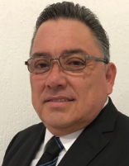
RELACIÓN DE AGENTES INMOBILIARIOS EN EL ESTADO DE TABASCO 2019
FOTO | NOMBRE DEL OPERADOR INMOBILIARIO | Nº DE LICENCIA | FECHA DE INICIO DE OPERACIÓN DE LA LICENCIA | LICENCIAS VIGENTES 2019
 | TOMAS MARTIN DÍAZ PAREDES | SDET/055/2018 | 20 DE DICIEMBRE DE 2018 | 20/12/2018
 | MA. TERESA DUQUE CALVA | SDET/056/2018 | 20 DE DICIEMBRE DE 2018 | 20/12/2018
 | MARIA CRISTINA CELORIO MENDEZ | SDET/057/2018 | 20 DE DICIEMBRE DE 2018 | 20/12/2018
 | JOSE MANUEL PEREZ GUZMAN | SDET/058/2018 | 20 DE DICIEMBRE DE 2018 | 20/12/2018
 | JULIETA ALEJANDRA PRIEGO MOLINA | SDET/059/2018 | 20 DE DICIEMBRE DE 2018 | 20/12/2018

Slide 11
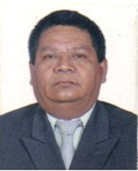
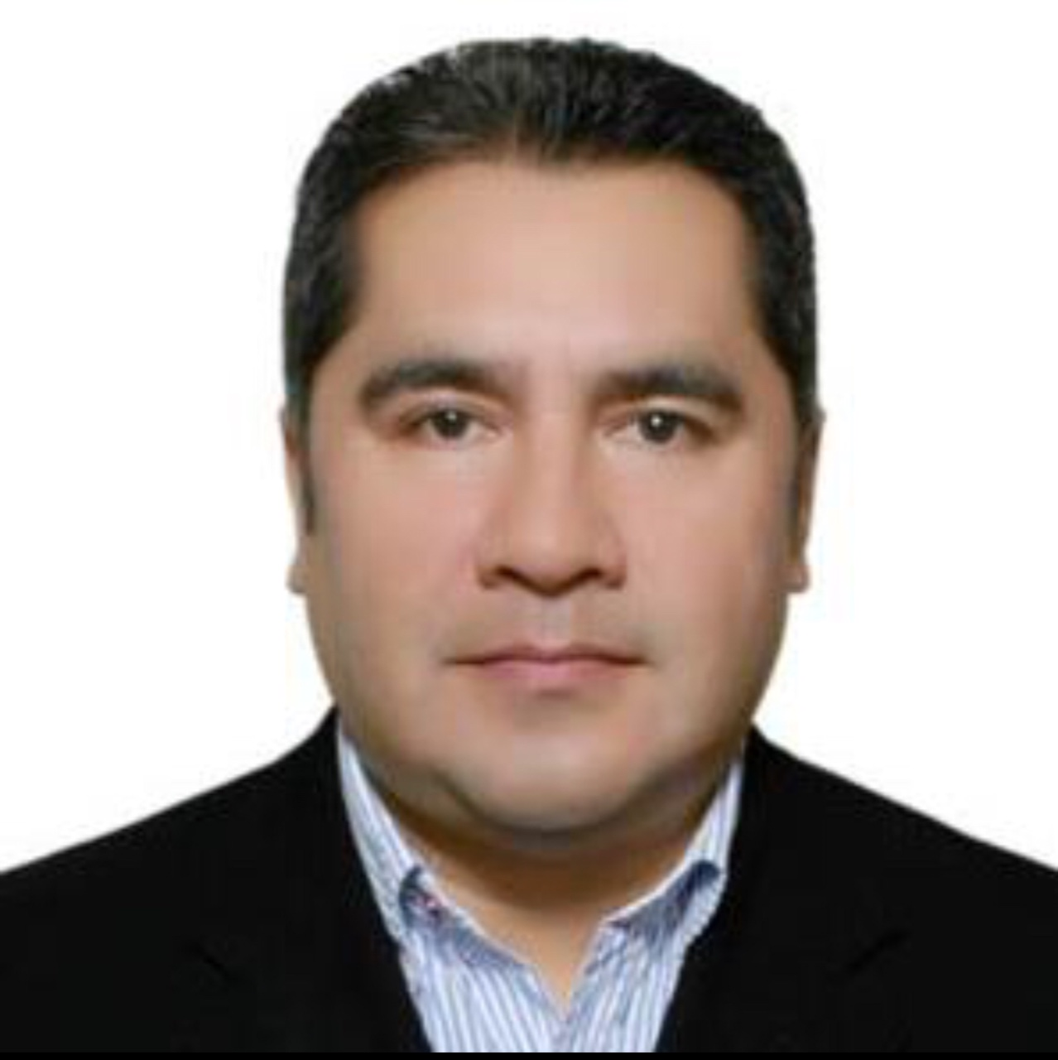
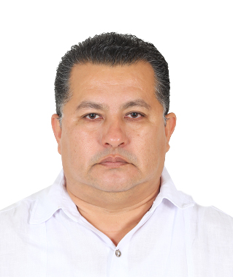
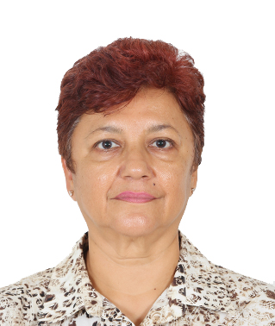
RELACIÓN DE AGENTES INMOBILIARIOS EN EL ESTADO DE TABASCO 2019
FOTO | NOMBRE DEL OPERADOR INMOBILIARIO | Nº DE LICENCIA | FECHA DE INICIO DE OPERACIÓN DE LA LICENCIA | LICENCIAS VIGENTES 2019
 | “ASESORES INMOBILIARIAS CAPITAL 360 , S. A. DE C. V. “ | SDET/060/2018 | 20 DE DICIEMBRE DE 2018 | 20/12/2018
 | MANUEL CRUZ PÉREZ | SDET/047/2016 | 10 DE FEBRERO DE 2016 | 8/04/2019
 | FRANCISCO DE LA TORRE CASTILLO | SEDECO/LOI/021/2012 | 02 DE MAYO DE 2012 | 24/04/2019
 | JAVIER GONZÁLEZ GÓMEZ | SEDEC/061/2019 | 28 DE MAYO DE 2019 | 28/05/2019
 | MARIA SOLEDAD HERNÁNDEZ BULOS | SEDEC/062/2019 | 28 DE MAYO DE 2019 | 28/05/2019

Slide 12
RELACIÓN DE AGENTES INMOBILIARIOS EN EL ESTADO DE TABASCO 2019
FOTO | NOMBRE DEL OPERADOR INMOBILIARIO | Nº DE LICENCIA | FECHA DE INICIO DE OPERACIÓN DE LA LICENCIA | LICENCIAS VIGENTES 2019
 | GRUPO CONSTRUCTOR GORI S. A. DE C. V. | SDET/050/2017 | 31 DE MAYO DE 2017 | 21/06/2019
 | MARIA SONIA GUZMÁN RAMÍREZ | SEDECO/L01/018/2012 | 02 DE MAYO DE 2012 | 21/06/2019

